Slide 1
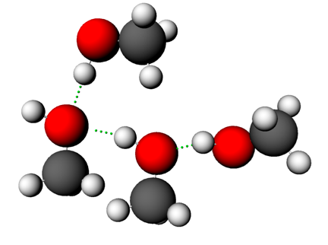

Slide 2
Introductie
Werkboek en foto’s
De foto-knop wordt gebruikt om het scherm vast te leggen.
Met dit pictogram maak je een foto van de pagina. Door het pictogram aan te klikken komt de foto in je verslag te staan.
Met de werkboek-knop worden foto’s en tekst vastgelegd in het werkboek van de Spark.
De keuze-knop wordt gebruikt om je verslag te exporteren of af te drukken.
Opmerking: je kan een foto maken van de eerste pagina van je werkboek en dit dan als voorblad van je verslag gebruiken.

Slide 3
Vraagstelling
Als chemische bindingen atomen samenbinden tot moleculen, wat bindt dan de moleculen samen tot vloeistof of vaste stof?
Bepaal in welk alcohol de moleculen het sterkste gebonden zijn.
Verklaar hoe de lengte en de vorm van een molecuul van invloed zijn op de bindende kracht tussen de moleculen.
Intermoleculaire
krachten houden moleculen bij elkaar
chemische binding
watermoleculen

Slide 4
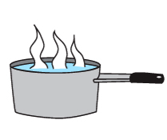
Achtergrond
Verdamping is het proces waarin een vloeistof in een gas overgaat.
De verdampingssnelheid hangt af van een aantal factoren: o.a. de temperatuur van de vloeistof, de verdampingsoppervlakte en de moleculaire bouw van de vloeistof.
gas
vloeistof

Slide 5
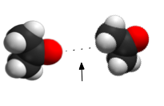
Achtergrond
De structuur van de moleculen in een vloeistof zorgt ervoor dat vloeistoffen met verschillende snelheden verdampen, omdat de moleculen met verschillende krachten bijeen gehouden worden. De aantrekkingskrachten tussen de moleculen noemen we de intermoleculaire krachten.
Moleculen met sterke intermoleculaire bindingen verdampen langzamer, omdat meer energie nodig is om de aantrekkingskracht, die de moleculen samenbindt, te verbreken. Moleculen met kleinere intermoleculaire krachten verdampen sneller.
Sterke waterstofbindingen houden watermoleculen bij elkaar.
Zwakke dipoolkrachten houden aceton(propanon, dimethylketon) moleculen bijeen.

Slide 6
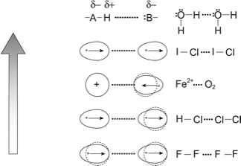
Achtergrond
De verschillende soorten intermoleculaire bindingen zijn:
sterk
waterstofbrug
dipool binding
door ionen veroorzaakte dipool
door een dipool veroorzaakte
dipool
dispersie
zwak

Slide 7
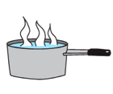
Toets
Verdamping is de overgang van________________________.
een gas naar een vloeistof
een vloeistof naar een vaste stof
een vaste stof naar een gas
een vloeistof naar een gas
een vaste stof naar een
vloeistof
Het fotootje in je werkboek is een herinnering van de pagina waarvan je een foto hebt gemaakt en om het in je werkboek in te voeren. Druk op om de foto te maken.
Notes:
L6 – text box
[Mijn keuze is… ]

Slide 8
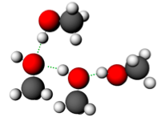
Toets
Wat zijn intermoleculaire krachten?
zwaartekracht
aantrekkingskracht tussen de moleculen
de overgang van de ene fase naar de andere
verdampingsoppervlakte en temperatuur
de bindingen in een molecuul
Notes:
L6 – text box
[Mijn keuze is … ]

Slide 9
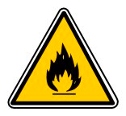
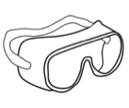
Veiligheid
Volg alle veiligheidsregels die in je lokaal gelden nauwkeurig op.
Gebruik een wuivende handbeweging om aan stoffen te ruiken.
Alcoholen zijn erg brandbaar. Doof een brandje met een deken, zand of een type B brandblusser.
Was je handen na het werken met chemicaliёn, apparaten en glaswerk.
Veiligheid
Was na afloop altijd je handen.

Slide 10
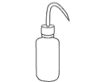
Materialen en benodigdheden
Verzamel al deze materialen voordat je met dit practicum begint:
temperatuursensor (roestvrij staal)
maatcilinder van 10ml
6 reageerbuizen, 15mm x 100mm
6 rubberstoppen die op de reageerbuizen passen
1 reageerbuisrek
spuitfles met gedestilleerd water
1 bekerglas voor afval
schilderstape

Slide 11
Materialen en benodigdheden
Verzamel ook deze materialen voordat je met het practicum begint:
methanol, 5ml
ethanol, 5ml
propanol, 5ml
butanol, 5ml
2-propanol, 5ml
2-butanol, 5ml
methanol
ethanol
2-propanol
propanol
butanol
2-butanol

Slide 12
Zet in de juiste volgorde
De stappen links maken deel uit van dit practicum. Ze staan echter niet in de juiste volgorde. Zet alle stappen in de juiste volgorde en maak er een foto van.
A. Steek de temperatuursensor in de reageerbuis met 5ml en begin te meten.
B. Bekijk hoe de temperatuur verandert en stop met meten wanneer de temperatuur stabiliseert.
C. Herhaal de meting voor elk van de andere alcoholen.
D. Haal onmiddelijk de sensor uit de reageerbuis en laat de methanol op de sensor verdampen.
Notes:
L – text box
[De juiste volgorde is…]

Slide 13
Opstelling
Vr.1: Waarom is het nodig om een rubberstop op de reageerbuis met alcohol te doen?
Meet in de maatcilinder 5ml methanol af. Giet het in een reageerbuis en sluit deze af met een rubberstop.
Maak de maatcilinder schoon door hem meerdere malen uit te spoelen en daarna af te drogen.
Herhaal stap 1 en 2 met ethanol, propanol, butanol, 2-propanol, and 2-butanol.
Verbind de roestvrijstalen temperatuursensor met de SPARK SLS.
Notes:
L6 – text box
[De stop is nodig om …]

Slide 14
Vr.2: wat zal er met de temperatuur gebeuren als de alcoholen verdampen?
Tip: Er is energie nodig om de bindingen tussen de moleculen te verbreken.
Teken je voorspelling
In de grafiek in*.
*Om te kunnen tekenen:
1. Druk op om het palet te openen.
2. Druk op en gebruik je vinger om de lijn te tekenen.
3. Druk op als je klaar bent.
4. Maak je een vergissing, druk dan op om de lijn te wissen.

Slide 15
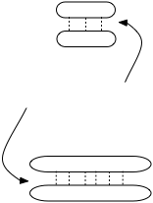
Voorspelling
Vr.3: hoe zal de temperatuur veranderen bij de verdamping van de vier alcoholen in de homologe serie.
methanol
ethanol
intermoleculaire krachten
propanol
butanol
Notes:
L6 – text box
[De temperatuur zal tijdens de verdamping … ]

Slide 16
Voorspelling
Vr.4: Hoe zal de temperatuur veranderen tijdens de verdamping van de 2 paren isomeren?
isomeer paar 1:
rechte keten
propanol (rechte keten)
2-propanol (bolvormig)
isomeer paar 2:
bolvormig
butanol (rechte keten)
2-butanol (bolvormig)
Notes:
L6 – text box
[Bij isomeren met rechte ketens zal de temperatuur … ]

Slide 17
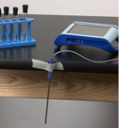
Meten
Haal de stop van de reageerbuis met methanol en steek de temperatuursensor in de vloeistof.
Druk op om de meting te starten.
Haal de sensor uit de methanol en plak hem zo vast dat hij over de rand van de tafel steekt.
Ga naar de volgende pagina om te zien hoe de meting verloopt.

Slide 18
Als je de verandering van temperatuur niet kunt zien, moet je waarschijnlijk de schaal van de assen bijstellen.*
Doe de stop weer op de reageerbuis met methanol.
Als de temp. niet meer verandert, druk dan op .
*Grafiek opschalen:
Druk op om het palet te openen.
Druk op om de grafiek automatisch op te schalen.
Als je met de hand een as wil verkorten of verlengen: wijs dan een getal aan en sleep dit in de gewenste richting.

Slide 19
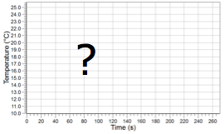
Vr.5: wat gebeurt er met de methanol die aan de temperatuursensor zat?
Vr.6: hoe verandert de temperatuur en waarom?.
Notes:
L4 – text box
[De methanol op de sensor zal … ]
L6 – text box
[De temperatuur wordt ……., omdat… ]

Slide 20
Vr.7: Hoe kun je uit de grafiek de verdampingssnelheid bepalen?
Notes:
L6 – text box
[Je kunt de verdampingssnelheid bepalen door … ]

Slide 21
Spuit de temperatuursensor een aantal keren goed af en droog deze goed af.
Neem de stop van de reageerbuis met ethanol en steek de temperatuursensor in de vloeistof. Druk op om de meting te starten.
Haal de temperatuursensor er weer uit en plak deze op de rand van de werktafel.
Ga naar de volgende pagina om te zien hoe de meting zich ontwikkelt.

Slide 22
Doe de stop weer op de reageerbuis met ethanol.
Als de temperatuur nauwelijks meer verandert, druk dan op om de meting te stoppen.
Spuit de temperatuursensor weer een aantal keren goed af en droog hem opnieuw goed af.
Herhaal deze procedures voor alle andere alcoholen:
Meetserie 3: propanol
Meetserie 4: butanol
Meetserie 5: 2-propanol
Meetserie 6: 2-butanol

Slide 23
Gegevens verwerking
Oefen met het verbergen en weer tonen van de meetgegevens.*
Oefen met het selecteren van een bepaalde meetserie om te bewerken door op het symbool te drukken.
Selecteer
Een meetserie tonen of verbergen:
Druk op
Druk op zodat de de meetserie die je wilt zien aangevinkt is .
Druk buiten de rand van de lijst om deze te minimaliseren.

Slide 24
3. Oefen met het vinden van de totale temperatuurs-verandering in een meetserie.
Let op: op de volgende pagina’s word je gevraagd de temperatuursverandering van alle meetseries te bepalen en in te vullen.
Het vinden van een minimum en een maximum:
Druk op om het palet te openen.
Druk op om het grafiek menu te openen.
Kies Minimum en Maximum en druk dan op OK.

Slide 25
4. Bepaal de temperatuurs-verandering voor elk van de alcoholen met de rechte keten:
serie 1: methanol
serie 2: ethanol
serie 3: propanol
serie 4: butanol
Notes:
L6 – text box
[Vul hier de verandering in: ]
[methanol: ]
[ethanol: ]
[propanol: ]
[butanol: ]

Slide 26
Bepaal de temperatuursverandering voor elk van de twee paren isomeren:
serie 3: propanol
serie 4: butanol
serie 5: 2-propanol
serie 6: 2-butanol
Notes:
L6 – text box
[Vul hier de verandering in temperatuur in. ]
[propanol: ]
[butanol:]
[2-propanol: ]
[2-butanol: ]

Slide 27
6. Oefen met het bepalen van de verdampingssnelheid (helling) voor de eerste 20 seconden van de afkoeling.*
Let op: op de volgende pagina’s word je gevraagd de verdampingssnelheid van alle meetseries te bepalen en in te vullen.
* Om de hellingshoek voor een gedeelte te vinden:
Druk op om het palet te openen.
Druk op en wijs twee punten op de grafiek aan.
Verschuif je punten zonodig met en druk op .
Druk op en kies linear fit, druk dan op OK (M = hoek).

Slide 28
7. Bepaal de verdampingssnelheid (helling) voor de eerste 20 seconden van afkoeling voor elk van de alcoholen met rechte ketens.
Notes:
L6 – text box
[Vul hier de verdampingssnelheid in voor. ]
[methanol: ]
[ethanol: ]
[propanol: ]
[butanol: ]

Slide 29
8. Bepaal de verdampingssnelheid (helling) voor de eerste 20 seconden van afkpoeling voor elk van de twee paren isomeren.
Notes:
L6 – text box
[Vul hier de verdampingssnelheid in voor: ]
[propanol: ]
[butanol:]
[2-propanol: ]
[2-butanol: ]

Slide 30
Analyseren
Welke invloed heeft de verdamping op de temperatuur? Verklaar je antwoord.
Notes:
L456 – text box
[Door de verdampingssnelheid gaat de temperatuur ……., omdat … ]

Slide 31
Analyseren
methanol
Verklaar hoe de grootte van de verdampingssnelheid verandert in relatie tot de vorm van de moleculen in de rechte ketens.
ethanol
propanol
butanol
Notes:
L456 – text box
[De verdampingssnelheid … ]

Slide 32
Analyseren
isomeer paar 1:
Verklaar hoe de grootte van de verdampingssnelheid verandert in relatie tot de vorm van de moleculen in de isomere alcoholparen.
propanol
2-propanol
isomeer paar 2:
butanol
2-butanol
Notes:
L456 – text box
[De verdampingssnelheid in de isomere paren … ]

Slide 33
Analyseren
Welk alcohol uit dit experiment vertoont de sterkste intermoluculaire krachten?
intermoleculaire kracht
Notes:
L456 – text box
[De sterkste intermoleculaire kracht vind je bij … ]
[Dit blijkt uit … ]

Slide 34
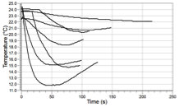
Analyseren
Welk alcohol vertoont de zwakste intermoluculaire krachten? Hoe blijkt dit uit je meetgegevens?
Notes:
L456 – text box
[De zwakste intermoluculaire krachten vind je bij… ]
[Dit blijkt uit … ]

Slide 35
Analyseren
methanol
Verklaar het effect dat de lengte van de keten op de sterkte van de intermoluculaire krachten heeft voor de alcoholen met rechte keten.
ethanol
propanol
butanol
Notes:
L456 – text box
[Grote moleculen … ]

Slide 36
Analyseren
Isomeer paar 1:
Verklaar het effect dat de vorm van een molecuul heeft op de sterkte van de intermoluculaire krachten voor de twee isomere alcohol paren.
propanol
2-propanol
Isomeer paar 2:
butanol
2-butanol
Notes:
L456 – text box
[Bolvormige moleculen … ]

Slide 37
Samenvatting
Van een flinke inspanning ga je zweten. Hoe beїnvloedt zweten de lichaamstemperatuur?
Notes:
L456 – text box
[De lichaamstemperatuur wordt door te zweten … ]

Slide 38
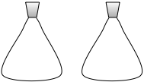
Samenvatting
Wat gebeurt er met de druk als je methanol en butanol in twee afzonderlijke gesloten erlenmeyers hebt gedaan? Waarom?
methanol
butanol
Notes:
L456 – text box
[De druk in de erlenmeyer met methanol …, omdat… ]

Slide 39
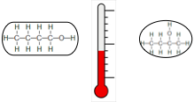
Samenvatting
???
Welke stof zal een hoger kookpunt hebben: butanol of 2-butanol? Waarom?
butanol
2-butanol
Notes:
L456 – text box
[Het hoogste kookpunt heeft…..,omdat … ]

Slide 40
Samenvatting
Van welk van de twee verwacht je de grootste intermoluculaire krachten van water (H₂O) of van waterstofsulfide (H₂S) ? Leg uit hoe je aan dit antwoord komt.
Notes:
L456 – text box
[Ik verwacht de sterkste intermoluculaire krachten bij… ]
[Dit omdat… ]

Slide 41
Meerkeuzevraag
methanol
Welk alcohol zal het snelst verdampen?
methanol
ethanol
propanol
butanol
ethanol
propanol
butanol
Notes:
L6 – Text box
[Mijn keuze is … ]

Slide 42
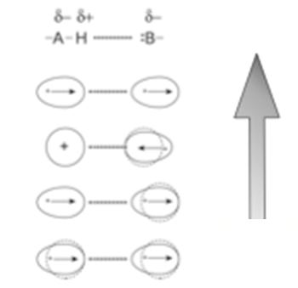
Meerkeuzevraag
sterkste
Welke intermoluculaire kracht is het sterkst in propanol?
dipool-dipool
dispersie
ion binding
waterstofbinding
Notes:
L6 – Text box
[Mijn keuze is … ]

Slide 43
Meerkeuzevraag
methanol
Hoe heeft de grootte van een alcohol invloed op de sterkte van de intermoluculaire krachten?
Hoe kleiner het alcoholmolecuul, hoe sterker de krachten.
Hoe kleiner het alcoholmolecuul, hoe zwakker de krachten.
Hoe groter het alcoholmolecuul, hoe zwakker de krachten.
De grootte van het alcoholmolecuul heeft geen invloed op de intermoleculaire krachten.
ethanol
propanol
butanol
Notes:
L6 – Text box
[Mijn keuze is … ]

Slide 44
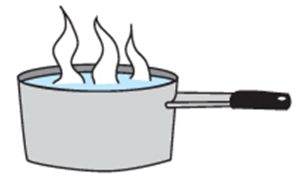
Meerkeuzevraag
Bij het verdampen van een vloeistof zal de temperatuur van de achtergebleven vloeistof____________.
dalen
stijgen
hetzelfde blijven
stijgen of dalen, afhankelijk van de vloeistof
Notes:
L6 – Text box
[Mijn keuze is … ]

Slide 45
Meerkeuzevraag
Sterkste
Welke van deze stoffen vertoont de zwakste intermoluculaire aantrekkingskracht?
H₂O
Cl₂
C₄H₁₁OH
NH₃
waterstof binding
dipool- dipool
door ionen veroorzaakte dipool
door een dipool veroorzaakte dipool
dispersie
Notes:
L6 – Text box
[Mijn keuze is … ]

Slide 46
Gefeliciteerd!
Je hebt je onderzoek klaar.
Volg de instructies van de docent om alles op te ruimen en de resultaten van het onderzoek door te geven.
.

Slide 47
Naslag
WATER MOLECULE http://commons.wikimedia.org/wiki/File:Water-3D-vdW.png
ACETONE MOLECULE http://commons.wikimedia.org/wiki/File:Acetone-3D-vdW.png
BE SAFE http://freeclipartnow.com/signs-symbols/warnings/safety-hands.jpg.html
FLAMMABLE http://freeclipartnow.com/signs-symbols/yellow/MatieresInflammables.jpg.html
BEAKER http://www.freeclipartnow.com/science/flasks-tubes/beaker-2.jpg.html
THERMOMETER http://www.freeclipartnow.com/science/thermometer-medium.jpg.html
JOGGER: http://www.freeclipartnow.com/recreation/sports/fitness/jogging/jogger.jpg.html

